Slide 1



Chương 2
Cơ Sở, Quá Trình Hình Thành Và Phát Triển
Tư Tưởng Hồ Chí Minh
Mục tiêu
Chương 2 sẽ giúp cho sinh viên hiểu rõ cơ sở thực tiễn, lý luận và nhân tố chủ quan hình thành tư tưởng Hồ Chí Minh; hiểu rõ các giai đoạn cơ bản trong quá trình hình thành và phát triển tư tưởng Hồ Chí Minh
Cấu trúc
2.1. Cơ sở hình thành tư tưởng Hồ Chí Minh
2.2. Quá trình hình thành và phát triển tư tưởng Hồ Chí Minh
2.3. Giá trị tư tưởng Hồ Chí Minh

Slide 2


2.1. Cơ Sở Hình Thành Tư Tưởng Hồ Chí Minh
2.1.1. Cơ sở thực tiễn 2.1.2.Cơ sở lý luận

Slide 3
b, Thực tiễn thế giới cuối thế kỷ XIX đầu thế kỷ XX
a. Thực tiễn Việt Nam cuối thế kỷ XIX đầu thế kỷ XX
a. Giá trị truyền thống dân tộc
c, Chủ nghĩa Mác-Lênin
b, Tinh hoa văn hoá nhân loại
2.1.1. Cơ sở thực tiễn 2.1.2.Cơ sở lý luận

Slide 4
a. Thực tiễn Việt Nam cuối thế kỷ XIX đầu thế kỷ XX
a
1
2
4
Trước
3
1858
Việt Nam là một quốc gia phong kiến độc lập.
Có vị trí địa lý thuận lợi, có tài nguyên thiên nhiên phong phú đa dạng.
Con người Việt Nam cần cù, sáng tạo trong lao động.
Những thế mạnh đó không được triều đại phong kiến đương thời phát huy để nâng tầm phát triển của đất nước.

Slide 5

a
1
2
3
Sau
1858
Các phong trào yêu nước diển ra khắp ba miền đất nước, khắp ba vùng chiến lược.
Thực dân Pháp tiến hành khai thác thuộc địa làm cho kinh tế, chính trị, văn hóa - xã hội đảo lộn trên mọi phương diện.
Con đường cách mạng Việt Nam lâm vào khủng hoảng giai cấp, khủng hoảng đường lối và chính đảng lãnh đạo.

Slide 6
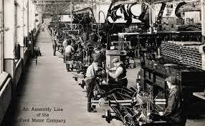

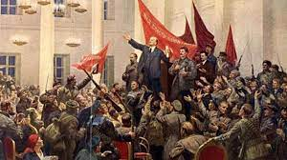
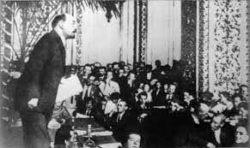
b
b, Thực tiễn thế giới cuối thế kỷ XIX đầu thế kỷ XX
Cuối thế kỷ XIX, đầu thế kỷ XX, chủ nghĩa tư bản trên thế giới đã phát triển từ giai đoạn tự do cạnh tranh sang giai độc quyền.
Chiến tranh thế giới lần thứ nhất 1914 – 1918 để lại hậu quả tang thương và làm thay đổi nhận thức nhân loại.
Cách mạng Tháng Mười Nga năm 1917 thành công là thắng lợi đầu tiên của chủ nghĩa Mác - Lênin ở một nước lớn rộng một phần sáu thế giới.
Ngày 2-3-1919, Quốc tế Cộng sản ra đời ở Mátxcơva trở thành Bộ tham mưu lãnh đạo phong trào cách mạng thế giới.

Slide 7
2.1. Cơ Sở Hình Thành Tư Tưởng Hồ Chí Minh
2.1.2.Cơ sở lý luận

Slide 8


2.1.2
b, Tinh hoa văn hoá nhân loại
Kế thừa, phát triển tư tưởng từ bi, vị tha, yêu thương con người, khuyến khích làm việc thiện, chống lại điều ác.
Kế thừa và đổi mới tư tưởng dùng nhân trị, đức trị để quản lý xã hội.Kế thừa, đổi mới, phát triển tinh thần trọng đạo đức của Nho giáo trong việc tu dưỡng, rèn luyện đạo đức của con người
Nho giáo
Phật giáo
Lão giáo
Tinh hoa văn hoá, tư tưởng phương Đông
Hồ Chí Minh kế thừa tinh hoa trong ba học thuyết lớn:
Khuyên con người nên sống gắn bó với thiên nhiên, hoà đồng với thiên nhiên.
Ít lòng tham muốn về vật chất; thực hiện cần kiệm liêm chính, chí công vô tư.

Slide 9
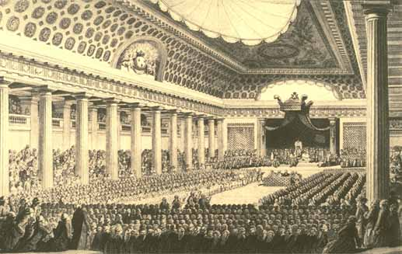
2.1.2
b, Tinh hoa văn hoá nhân loại
Tinh hoa văn hoá phương Tây
Hồ Chí Minh đã quan tâm tới khẩu hiệu nổi tiếng của Đại Cách mạng Pháp năm 1789: Tự do - Bình đẳng - Bác ái.
Người đã kế thừa, phát triển những quan điểm nhân quyền, dân quyền trong Bản Tuyên ngôn Độc lập năm 1776 của Mỹ, Bản Tuyên ngôn Nhân quyền và Dân quyền năm 1791 của Pháp
Người trực tiếp nghiên cứu tư tưởng nhân văn, dân chủ và nhà nước pháp quyền của các nhà khai sáng phương Tây như Vonte, Rutxô, Môngtétxkiơ
Versailles 1789

Slide 10


2.1.2
c, Chủ nghĩa Mác-Lênin
● Cơ sở lý luận trực tiếp cho quá trình hình thành, phát triển tư tưởng Hồ Chí Minh.
● Vận dụng và phát triển sáng tạo chủ nghĩa Mác - Lênin, Hồ Chí Minh đã giải quyết được cuộc khủng hoảng đường lối cứu nước ở Việt Nam đầu thế kỷ XX.
+ Hệ thống lý luận cách mạng, khoa học.
+ Định hướng để Hồ Chí Minh tìm thấy con đường cứu nước.
+ Chuyển hóa về chất trong tư tưởng Hồ Chí Minh.

Slide 11
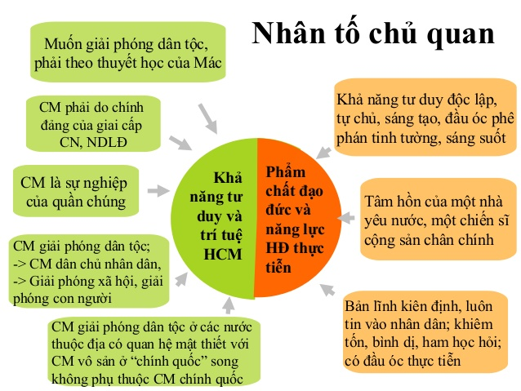

Slide 12

Tài liệu tham khảo
Đảng CSVN: Văn kiện Đại hội đại biểu toàn Quốc lần thứ XI, Nxb. CTQG, Hà Nội, 2011.
Đảng Cộng sản Việt Nam: Văn kiện Đại hội đại biểu toàn quốc lần thứ XII, Nxb.. Chính trị quốc gia, Hà Nội, 2016.
Đại tướng Võ Nguyên Giáp: Tư tưởng Hồ Chí Minh và con đường cách mạng Việt Nam, Nxb. Chính trị quốc gia, Hà Nội, 1997.
Trần Văn Giàu: Hồ Chí Minh - vĩ đại một con người, Nxb. Chính trị quốc gia, Hà Nội, 2010.
Hồ Chí Minh: “Báo cáo chính trị tại Đại hội đại biểu toàn quốc lần thứ II của Đảng”, Toàn tập, t.7, Nxb. Chính trị quốc gia, Hà Nội, 2011.
Hồ Chí Minh: "Con đường dẫn tôi đến chủ nghĩa Lênin”, Toàn tập, t.12, Nxb. Chính trị quốc gia, Hà Nội, 2011.
Duiker William J.: Ho Chi Minh a lif, Hyperion, New York, 2000.

Slide 13



Cảm ơn!

